Slide 1
Проект: виртуальное арт-пространство с элементами NFT
Команда: SGK Teams

Slide 2
Немного обо всем (понятия NFT и метавселнной)
Metaverse - постоянно действующее виртуальное пространство, в котором люди могут взаимодействовать друг с другом и с цифровыми объектами через свои аватары с помощью технологий виртуальной реальности
NFT-токен (невзаимозаменяемый токен) — уникальный цифровой сертификат, который хранится в блокчейне, гарантирует оригинальность предмета и даёт эксклюзивные права на него

Slide 3
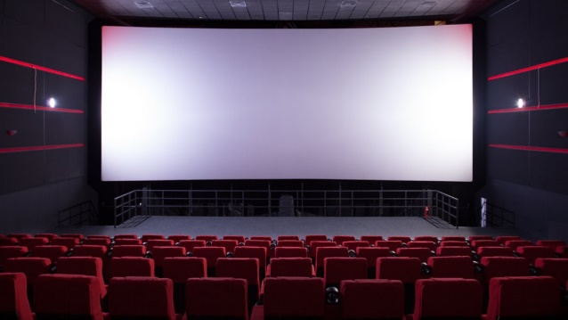
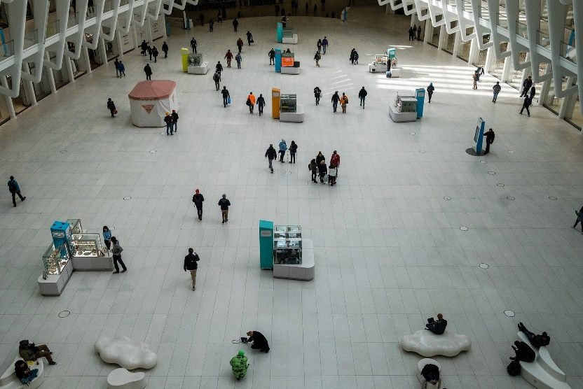
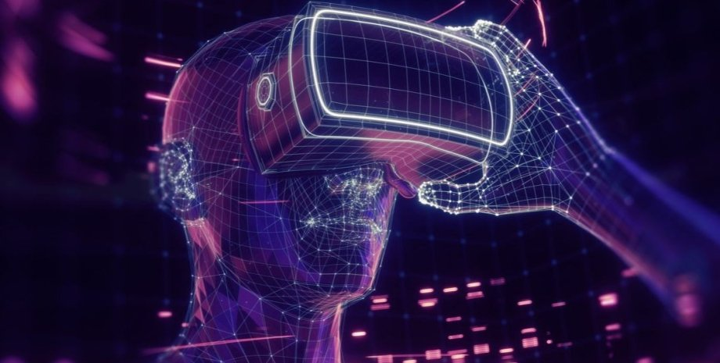
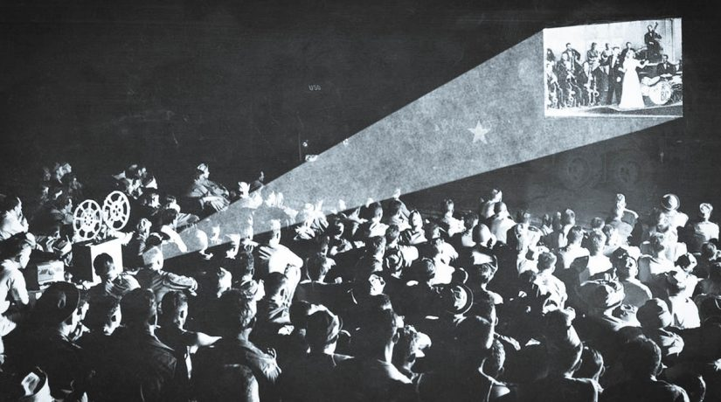
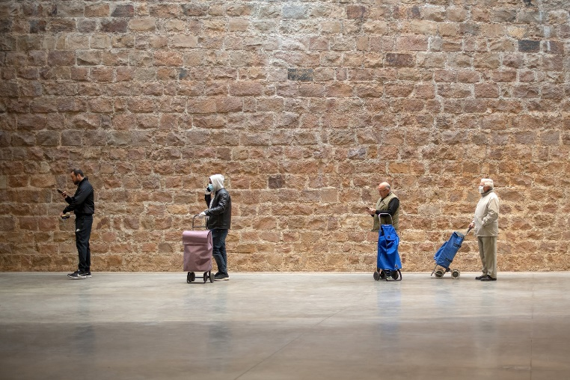
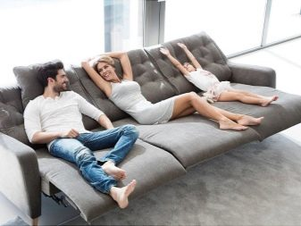
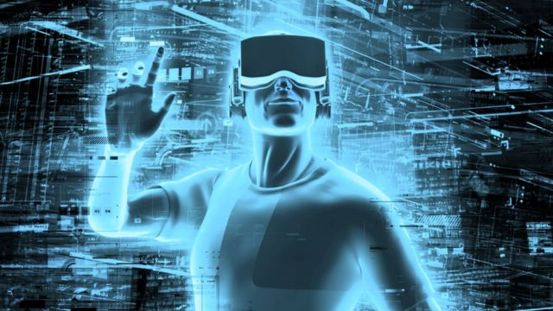
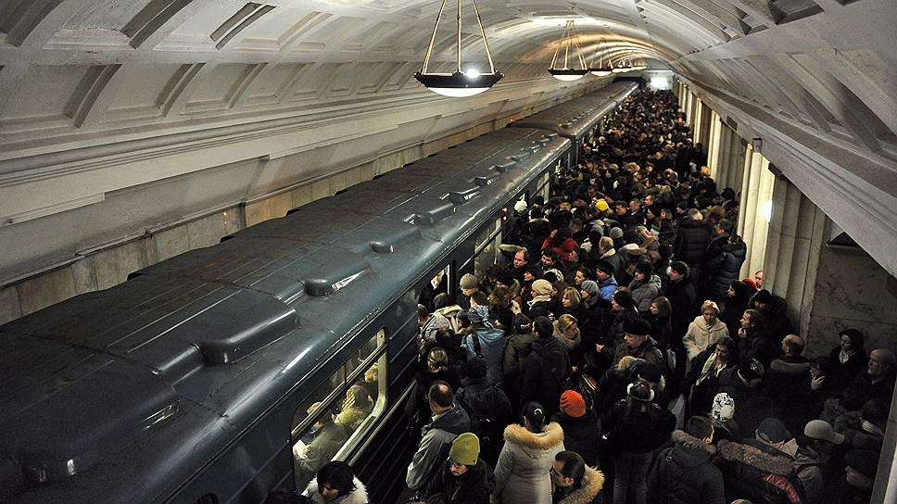
Актуальность проекта
21 век: эпоха онлайн-сервисов
Социальное дистанцирование
Комфорт важнее всего!
Виртуальная реальность - как выход

Slide 4
Цель и задачи
Цель – создание виртуальных пространств, развитие и исследование которых возможно совместно с любым человеком из любой точки мира
Задача – реализовать арт-галерею с элементами цифрового искусства посредством создания моделей и написания кода

Slide 5
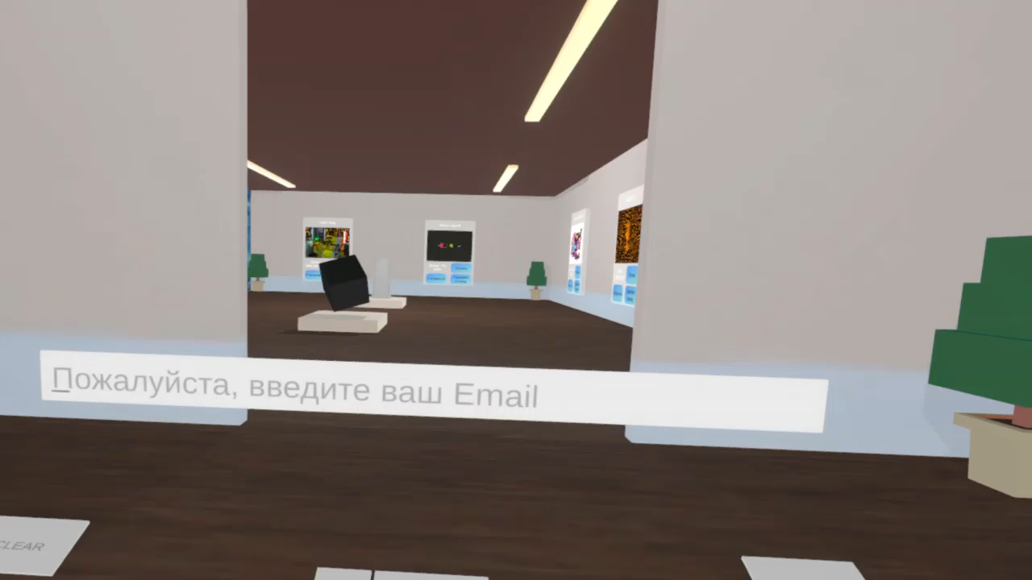
Концепция работы приложения

Slide 6
Перспективы дальнейшего развития
Детальная реализация уже существующих элементов искусства
Загрузка приложения в интернет с возможностью входа в любое время из любой точки земного шара (мультиплеер)
Возможность добавления и последующей продажи личных предметов искусства

Slide 7
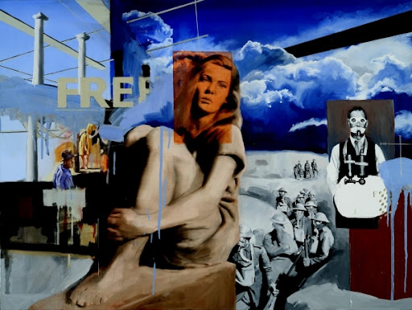
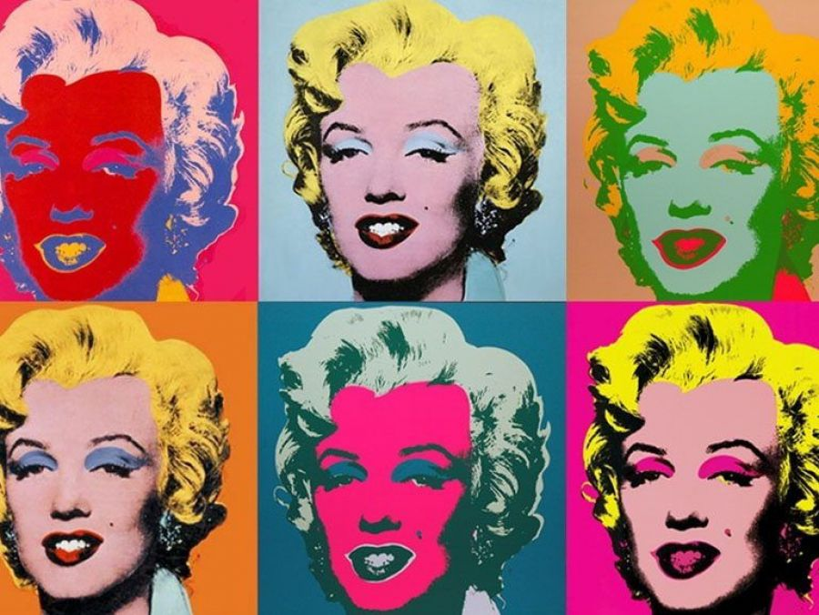
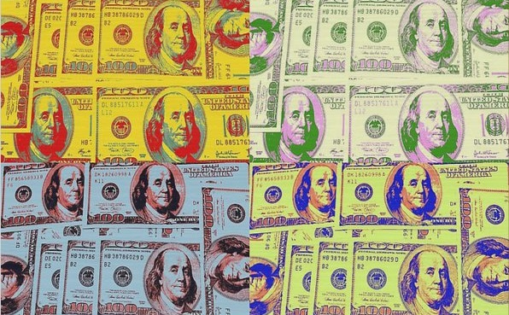
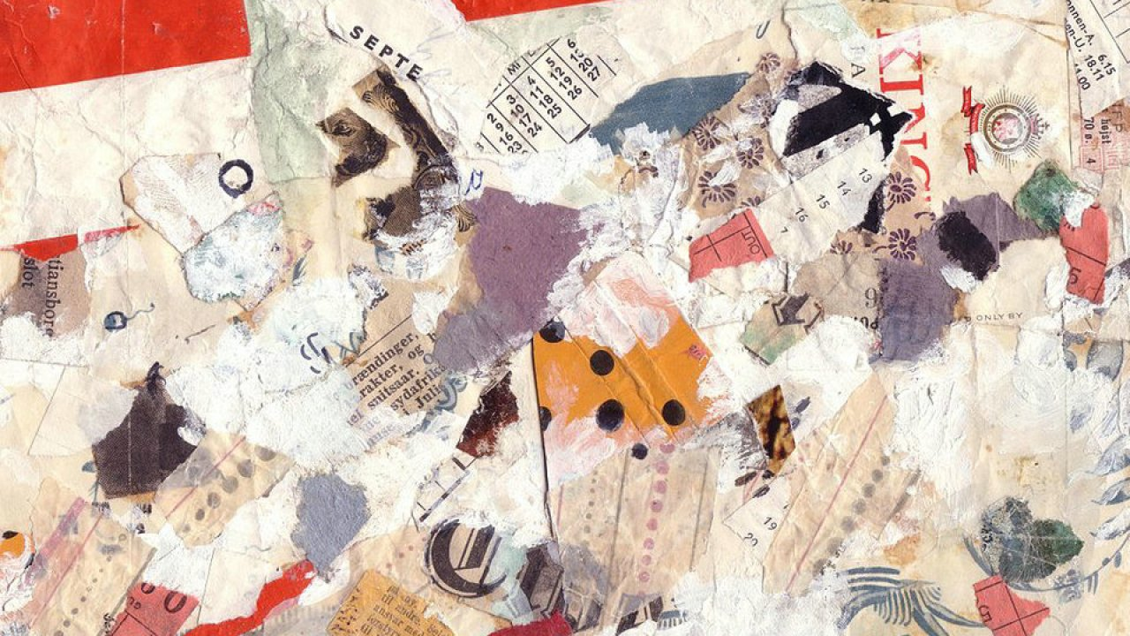
Спасибо за внимание!

